Slide 1
Освобождение Ростова-на-дону 14 февраля 1943 года
Сделано Халмуратовым и Кибальниковым
Озвучил КРИВОШЕЕВ В.П.

Slide 2
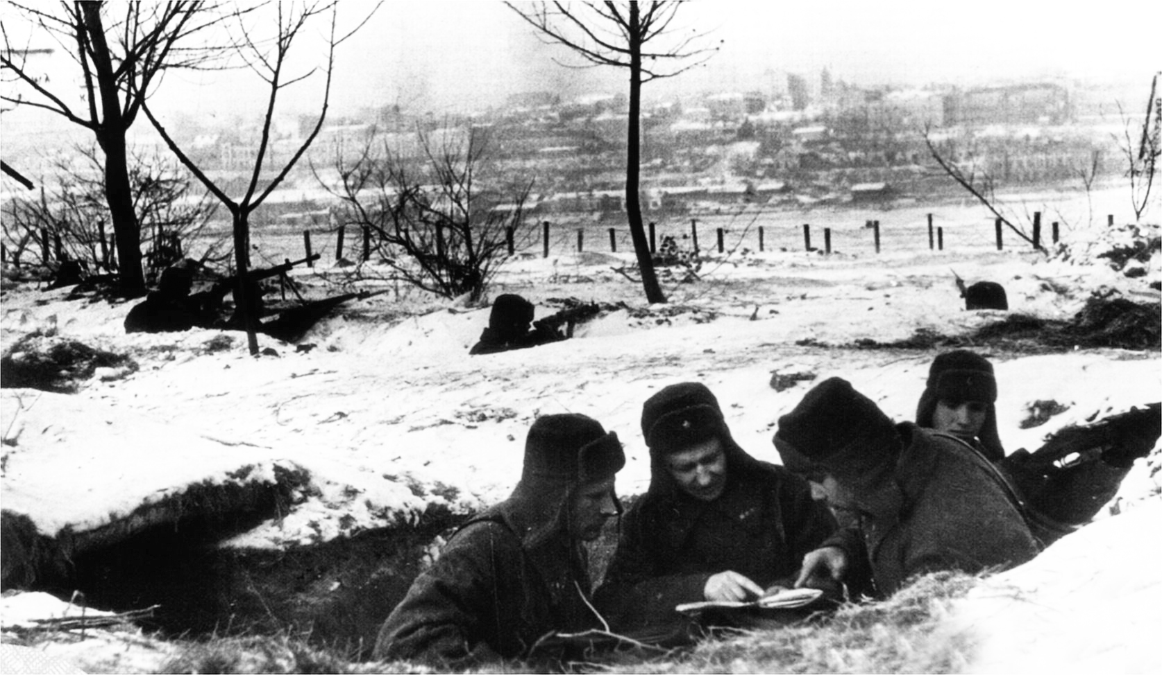
Освобождение Ростова от немецкой оккупации началось 8 февраля 1943. 7 февраля войска 28-й армии под командованием генерал-лейтенанта Василия Филипповича Герасименко вошли в Батайск. Три стрелковые бригады освободили южную часть города, а после началось наступление на Ростов. Бои длились несколько дней. Освобождение Ростова 14 февраля 1943 года отрезало пути отхода северокавказской группировке врага в Донбасс, возвращало стране промышленный и хлебный районы, облегчало борьбу с оккупантами в Донбассе. Эти обстоятельства заставляли немецкие войска удерживать Ростов изо всех сил.

Slide 3
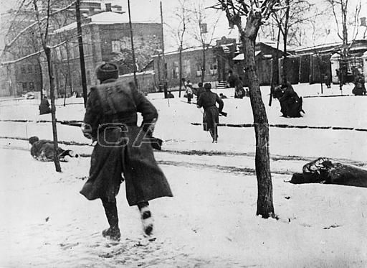
С целью разгрома немецко-фашистских войск на Дону и освобождения Ростова, с 1 января 1943 проведена Ростовская наступательная операция. В начале 1943 года развернулись решительные сражения ради столицы Дона - города Ростова. 8 февраля 152-я, 156-я, 159-я стрелковые бригады вокруг командованием майоров И.Е. Сиванкова и М.И. Дубровина ворвались в Ростов с юга. Отлично показали себя на подступах к городу войска 248-й стрелковой дивизии подполковника И.Д. Ковалёва. Несколько дней в городе шли упорные бои. К этому времени 5-я ударная и 2-я гвардейская армии освободили Шахты и Новочеркасск и охватили Ростов с северо-запада, а 44-я армия двигалась вдоль Азовского моря.

Slide 4
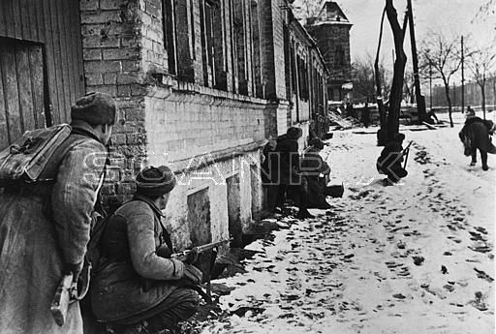
Немцы, оборонявшиеся в Ростове оказались в полном окружении.Была открыт путь на Таганрог. Но в ночь на 8 февраля казаки корпуса генерала Н.Я. Кириченко и войска 44-й армии под командованием В.А. Хоменко форсировали сообразно льду реку Дон и Мёртвый Донец. Войска 28-й армии форсировали Дон южнее Ростова. В ночь на 9 февраля 11-я гвардейская казачья кавалерийская Донская дивизия под командованием генерала С.И. Горшкова преодолела реку Мёртвый Донец, и стремительно ворвалась в пригород Ростова, в станицу Нижне-Гниловскую, удержала её до прихода стрелковых частей.Сломив сопротивление противника, войска фронта 7 февраля освободили города Батайск и Азов, 12 февраля - Шахты, 13 февраля - Новочеркасск. 126-я и 87-я стрелковые дивизии 51-й армии трое суток вели бои в районе станиц Аксайской и Александровской, а утром 14 февраля вошли в город.

Slide 5
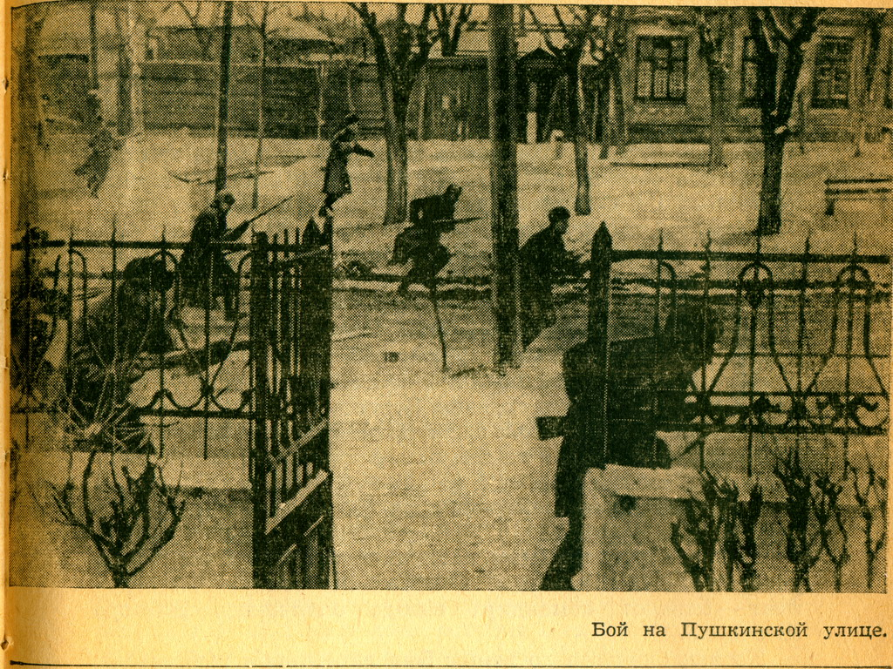

Slide 6
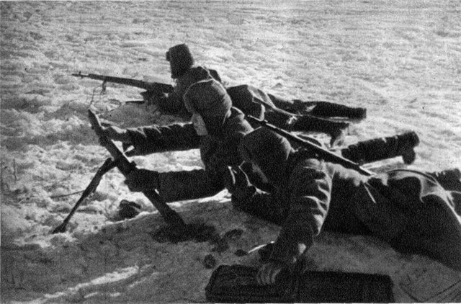
В тот же день частями 28-й и 51-й армии генерала Г. Ф. Захарова город Ростов был поголовно освобождён от врага. Боевые операции наземных войск прикрывала авиация 8-й воздушной армии под командованием генерал-лейтенанта Т.Т. Хрюкина. В результате ростовской наступательной операции советские войска продвинулись на 300-450 километров, освободили большую часть Ростовской области, и 18 февраля перешли к обороне на рубеже реки Миус.

Slide 7
оккупация Ростова длилась 205 суток. За эти 7 месяцев было угнано на принудительные работы примерно 53 тыс. ростовчан, расстреляно около 40 тыс. ростовчан. Город находился в ужасном состоянии, он был полностью разрушен, примерно 85% административных и жилых зданий было разрушено. Итак, для того чтобы разгромить немецкие войска и освободить Ростов-на-Дону, 1 января 1943 года была проведена Ростовская наступательная операция, в ходе которой преодолевалось сопротивление противника. Примерно к середине января советские войска вышли на рубеж Северский Донец, Дон, Целина, там и разгорелись ожесточенные бои. В начале 1943 года (точная дата не указана) развернулись самые решительные бои за освобождение нашего города Ростова-на-Дону. Войска 28-й армии под командованием Герасименко 7 февраля ворвались в Батайск. А 8 февраля стрелковые бригады ворвались в Ростов с южной стороны. Также очень отважно дрались на подступах к городу войска 248-й стрелковой дивизией, которой командовал подполковник И.Д.Ковалев. Несколько дней подряд шли упорные ожесточенные бои за освобождение Ростова. Уже к этому времени 5-я и 2-я гвардейская армии освободили многие города Ростовской области, такие как Шахты, Новочеркасск и охватили Ростов с севера-запада. 44-я армия двигалась вдоль Азовского моря. Засевшие в городе гитлеровцы оказалась в полном окружении. Таким образом, был открыт путь на Таганрог. В ночь с 13 на 14 февраля нашими советскими войсками начался штурм Ростова и к 2 часам, не смотря ни на что, все-таки сломили сопротивление противника и овладели городом. С этого дня 271-й дивизией под командованием полковника Малыгина началось освобождение и других районов Ростовской области (Мясниковский район, хутор Калинин и другие). Но, к сожалению, этот бой стал последним в жизни бесстрашных командиров 271 стрелковой дивизии полковника М.И.Малыгина, который погиб от смертельной раны (похоронили его в городе Азове) и командира 217-й дивизии полковника И.В.Середкина. Их имена увековечены в названиях улиц в хуторе Калинин и селе Большие Салы Мясниковского района Ростовской области. 14 февраля люди, проснувшись, увидели, как во двор входят наши солдаты. Люди проснувшись, увидели, как во двор входят наши советские солдаты. Все целовали солдат, плакали от радости. Солдаты отдавали свои продовольственные пайки детям. И все люди были счастливы, что они теперь не рабы, а люди. Ликовал весь город!

Slide 8
